Slide 1
Дружба крепкая

Slide 2
«Хорошо было бы,
чтобы человек осмотрел себя, сколько он стоит для друзей, и чтобы старался быть как можно дороже». (Сократ)

Slide 3
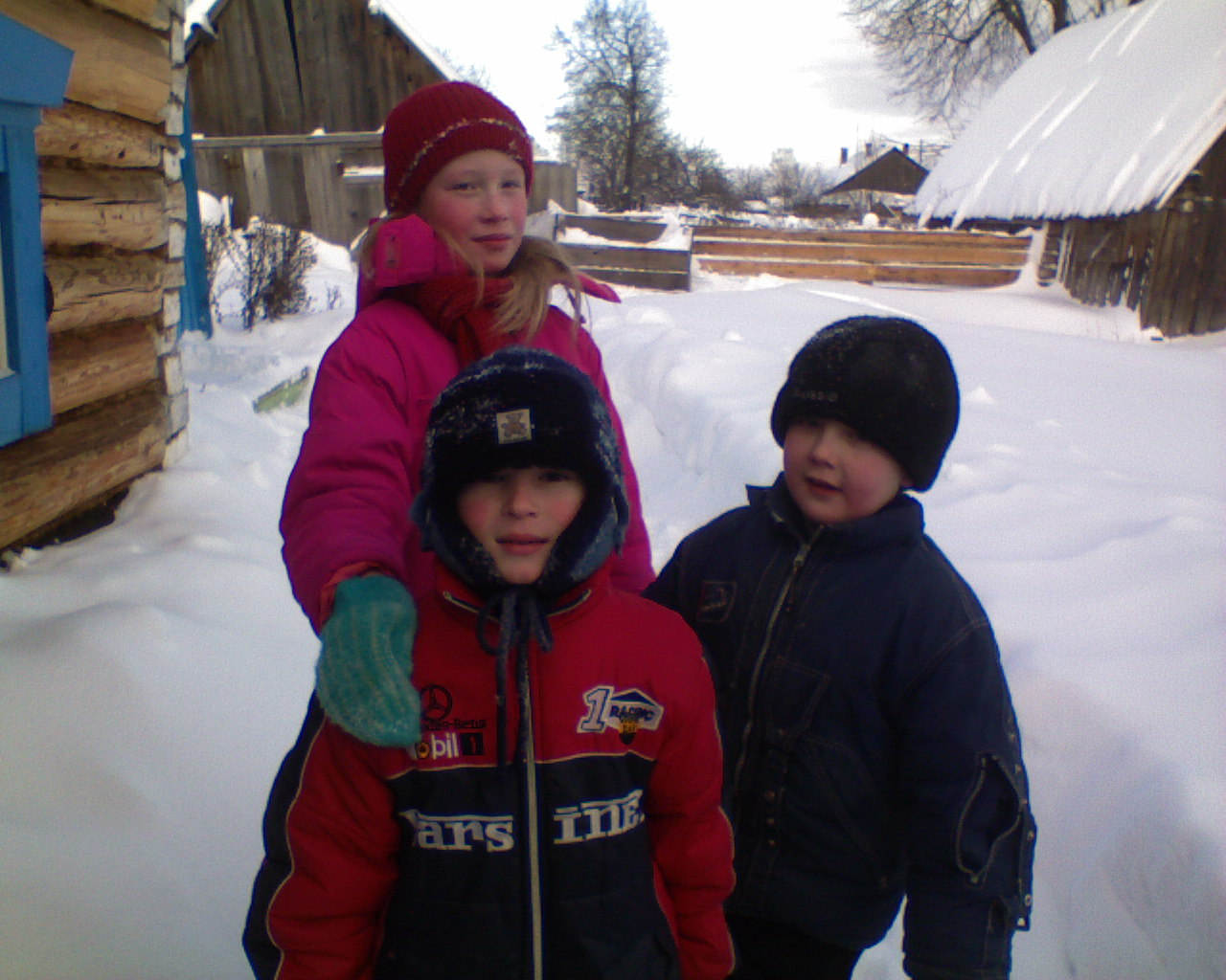
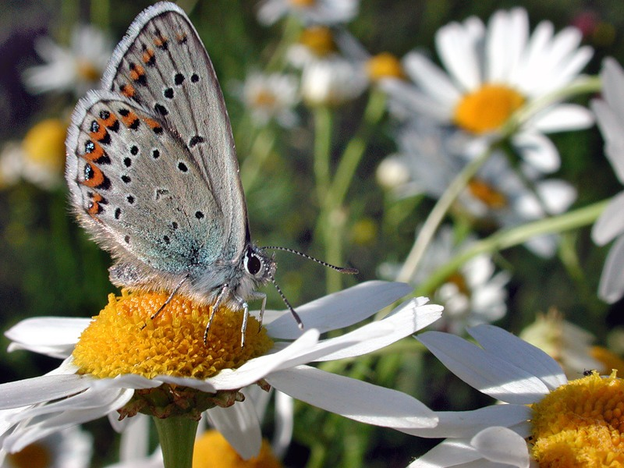
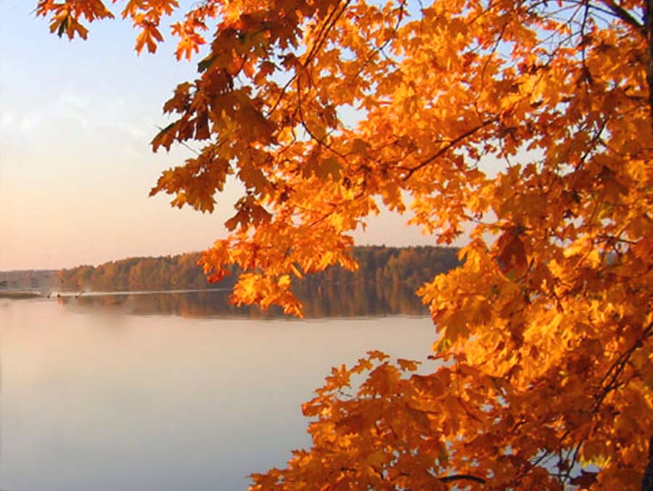
Огромный мир

Slide 4
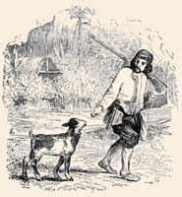
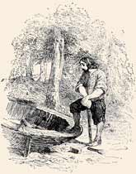
.
Робинзон Крузо

Slide 5
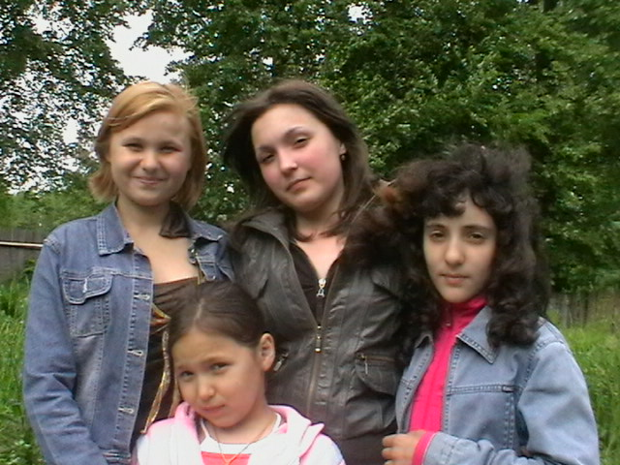
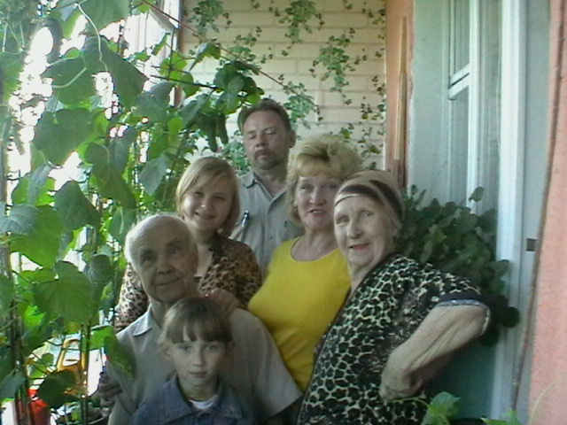
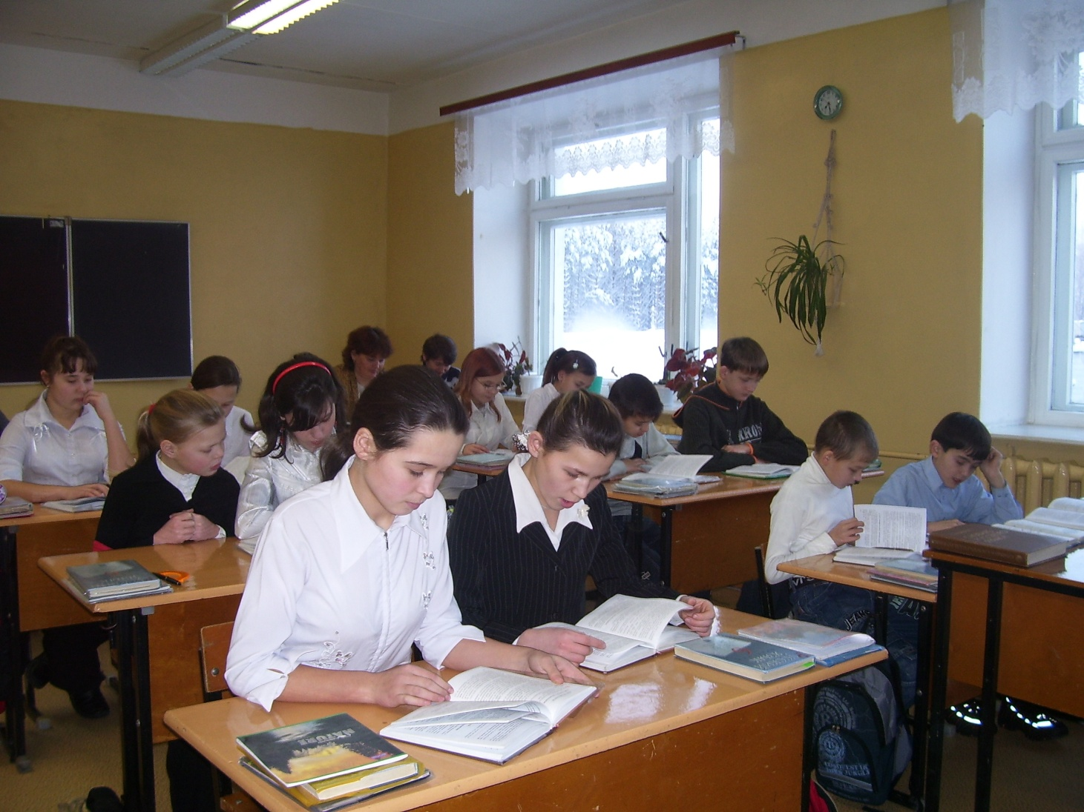
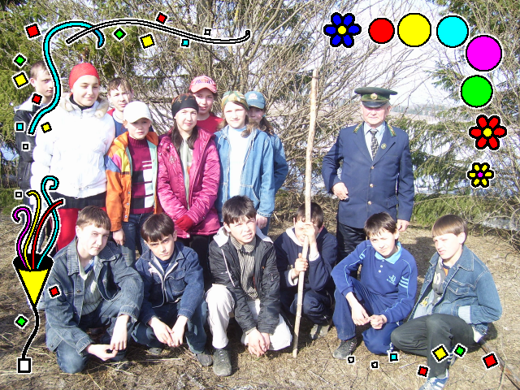
Человек – часть коллектива

Slide 6
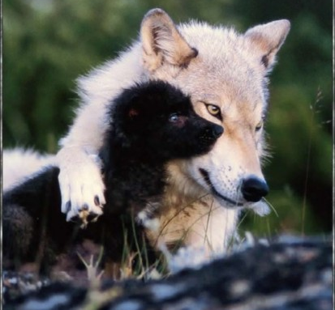
Животный мир

Slide 7
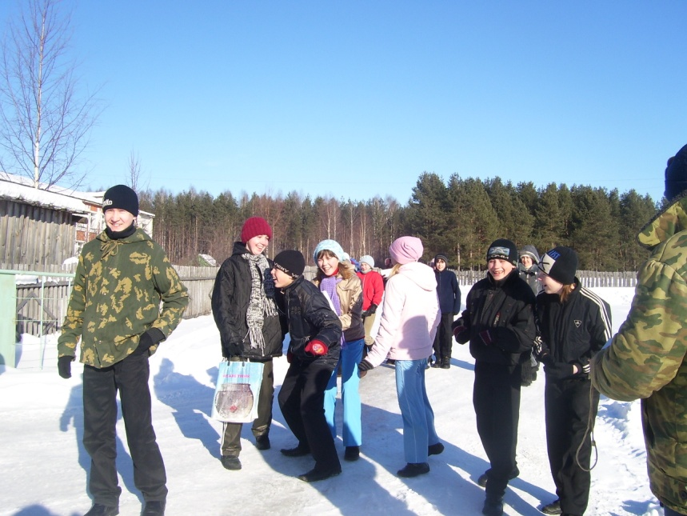
Школьная дружба

Slide 8
Приятельские
Временные узкие связи
Нет взаимной заинтересованности
Личные симпатии

Slide 9
Товарищеские
Взаимный интерес к совместной деятельности
Постоянная привязанность
Взаимопомощь

Slide 10
Дружеские
Общность целей и интересов
Прочность и длительность связей
Доверие и преданность

Slide 11
Качества личности
аккуратность
бдительность
жадность
сдержанность
справедливость
целеустремленность
исполнительность
откровенность
взаимопомощь
активность
гордость
властолюбие
общительность
трудолюбие
халатность
доброта
постоянство
честность

Slide 12
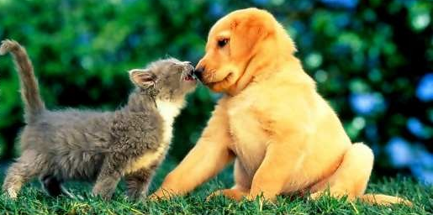
… дружбой, а служба службой.
Худой … лучше доброй ссоры.
Старый … лучше новых двух.
Нет друга, так …, а найдёшь береги

Slide 13
Дружба как … : разобьёшь – не сложишь
Легко подружиться, … разлучиться
Крепкую дружбу и топором …
… на деньги не купишь

Slide 14
«Как за каменной стеной»

Slide 15
«Мухи не обидит»

Slide 16
«Водить за нос»

Slide 17
«За семью замками»

Slide 18
«Сесть на шею»

Slide 19
«Плясать под чужую дудку»

Slide 20
«Не разлей вода»

Slide 21
«Тянуть кота за хвост»

Slide 22
«Смотреть сквозь пальцы»

Slide 23
«Видеть жизнь в чёрном цвете»

Slide 24
«Видеть жизнь в розовом цвете»

Slide 25
Спасибо за внимание!

